Slide 1
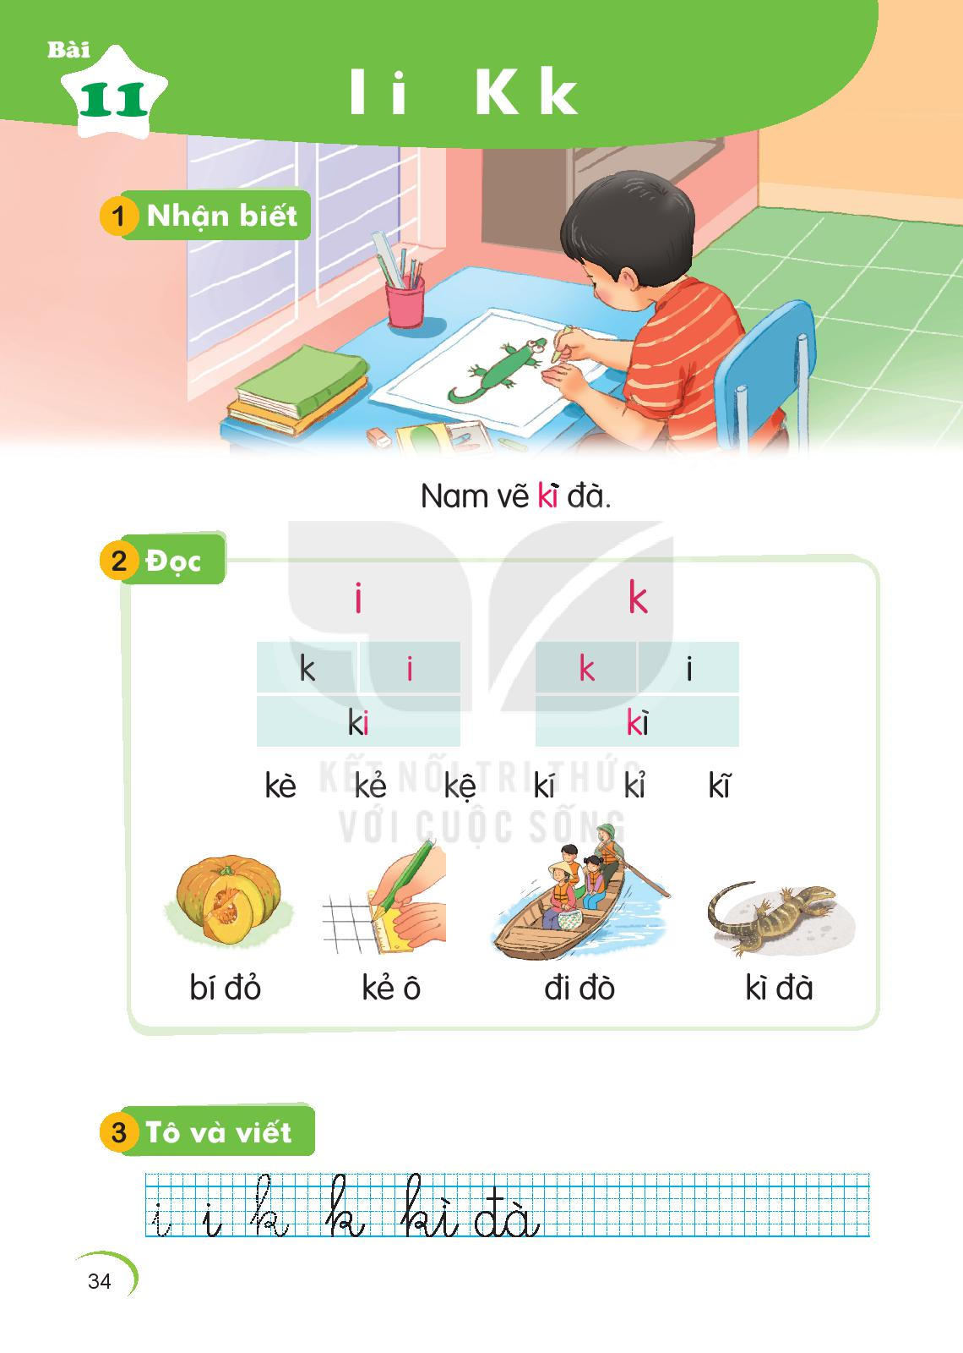

Slide 2


Slide 3
Đọc
2
i
k
k | i
k | i
ki
kì
kè
kÎ
kÓ
kÝ
kØ
kÜ

Slide 4

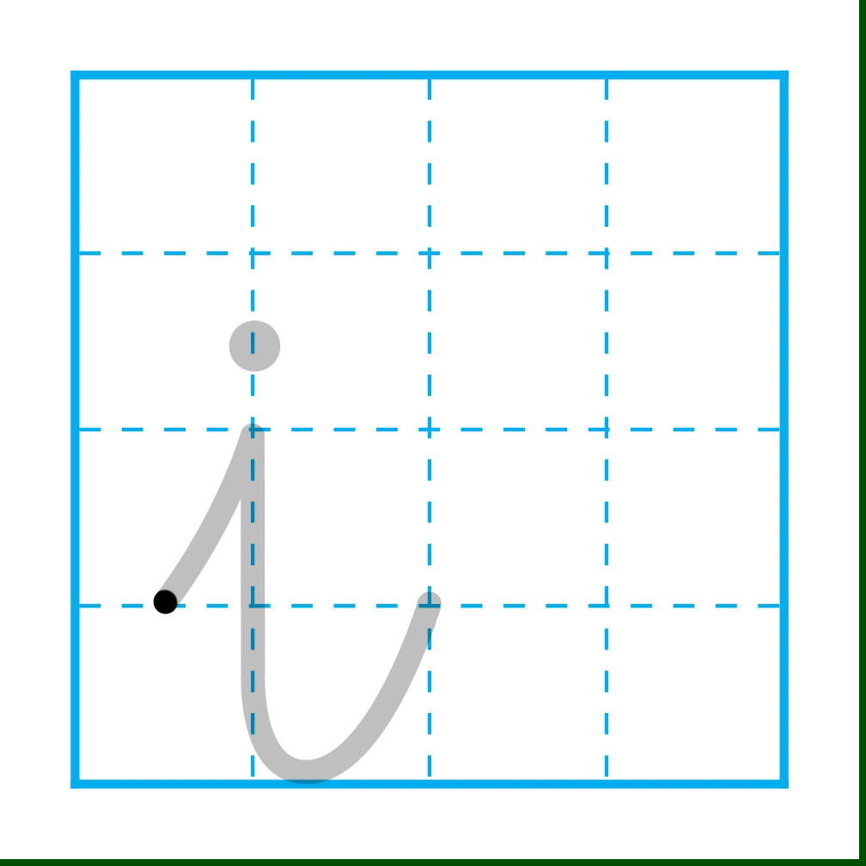

Slide 5
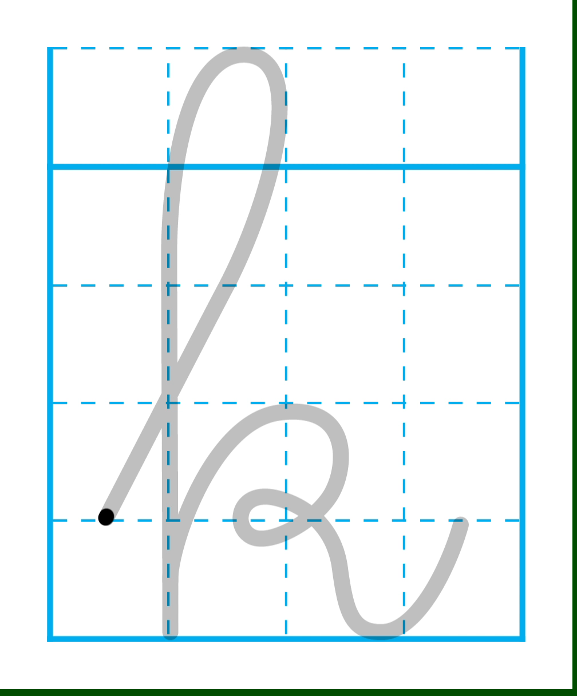

Slide 6
